Slide 1
Mediawijsheid in het basisonderwijs
Les 1: Reclame op televisie en de Media

Slide 2
Mediawijsheid?

Slide 3
Reclame op televisie

Slide 4
Reclame op televisie

Slide 5
Vragen over het filmpje:
Voor wie is deze reclame gemaakt? En waarom?
Wanneer is een reclame goed?
Uit welke bouwstenen bestaat een goede reclame?
Welke reclame vinden jullie leuk? En waarom?

Slide 6
Gevaren van reclame
Wat is sluikreclame?

Slide 7
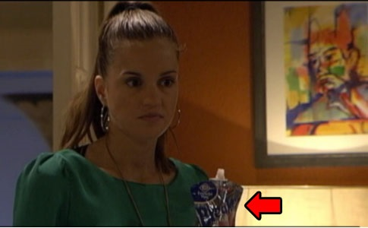
Sluikreclame
Sluikreclame is een marketingtactiek waarbij er in een toneelstuk, film, televisieserie of boek reclame wordt gemaakt voor een bestaand commercieel product terwijl er tegenover de kijker of lezer niet volledig duidelijk is gemaakt dat het om reclame gaat.

Slide 8
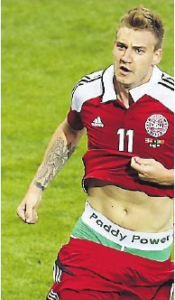
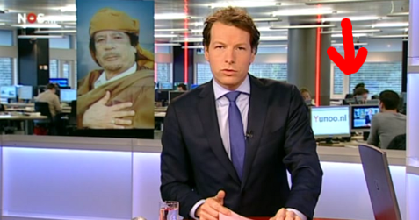

Slide 9
De gevaren van media
Wat verstaan jullie onder media?
Media is een manier waarop informatie kan worden uitgedragen. Enkele voorbeelden van deze informatiedragers zijn kranten, televisie, radio en het internet.
Wat zou een van de gevaar van media kunnen zijn?

Slide 10
Gevaren van media
Wat is nepnieuws?

Slide 11
Dus nepnieuws wordt gemaakt omdat de makers van dat nepnieuws geld willen verdienen aan de advertenties die op die pagina’s staan. Ook wordt het gemaakt om de publieke opinie te beïnvloeden.
Nepnieuws kan grote gevolgen hebben voor mensen die geloven dat dit nieuws de waarheid is, maar indirect ook voor mensen die hier niet in geloven (denk aan de voorbeelden in de filmpjes).

Slide 12
Hoe herken je nepnieuws?
Met deze tips kun je nepnieuws beter herkennen.
Wie is de afzender van het bericht? Bestaat deze persoon echt? Wie is de schrijver van het nieuwsbericht?
Wat wil de schrijver bereiken met het nieuwsbericht? Waarom heeft diegene het artikel geschreven? Voor wie is het geschreven? Welke (politieke, financiële of andere) belangen heeft de afzender?

Slide 13
Kun je ’t verifiëren? Is het alleen op sociale media, of zie je het ook in de meer gerespecteerde media, zoals bekende nieuwssites?
Welke bron is gebruikt? Kijk of er een bron is gebruik.
De hele waarheid en niets dan de waarheid Nepnieuws kan wel degelijk waarheden bevatten. Hoe meer waarheid er in een bericht zit, hoe overtuigender het lijkt. Controleer of een bericht de hele waarheid en niets dan de waarheid bevat.

Slide 14
Wat hebben jullie geleerd?

Slide 15
- Wanneer is een reclame een goede reclame? - Wat is sluikreclame? - Wat zijn de gevaren van media? - Wat is nepnieuws? - Hoe kun je nepnieuws herkennen?

Slide 16
Kahoot: Hoe goed kennen jullie de slogans?
Jullie gaan testen welke slogans jullie allemaal kennen. Hiermee testen we of jullie niet teveel reclame kijken ☺

